Slide 1







KDT 6기
발표 손지원
패혈증 환자 생존 예측

Slide 2

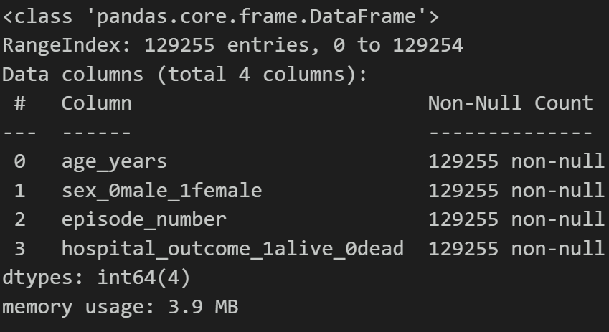
데이터
노르웨이 패혈증 내원 환자 데이터 (2011-2012)
피쳐
환자 나이 / Integer
성별 / Integer (1:여자, 0:남자)
패혈증 발병 횟수 / Integer (1,2,3,...)
타겟
생사여부 / Integer (1:생존, 0:사망)
→ 2진 분류

Slide 3
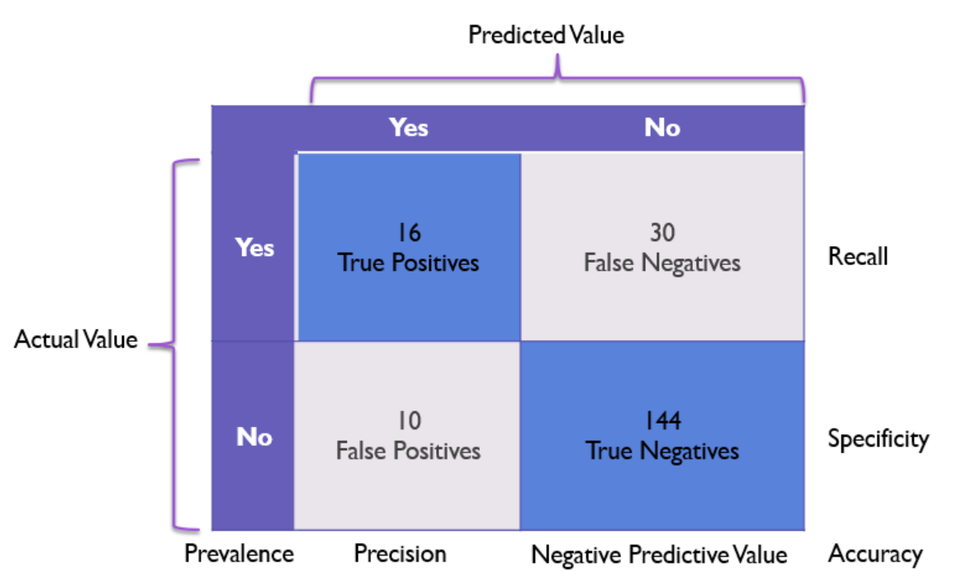
모델 성능
재현률(Recall)
관건: 실제 생존하는 환자(양성)를
모델에서 생존(양성)으로 예측하는가
→ 양성 예측률!

Slide 4
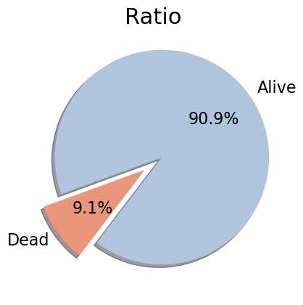
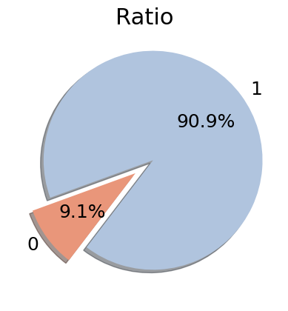
불균형 데이터
Recall & Precision
불균형 데이터셋에서 양성 클래스를 예측하는 모델의
성능을 측정하는 지표

Slide 5
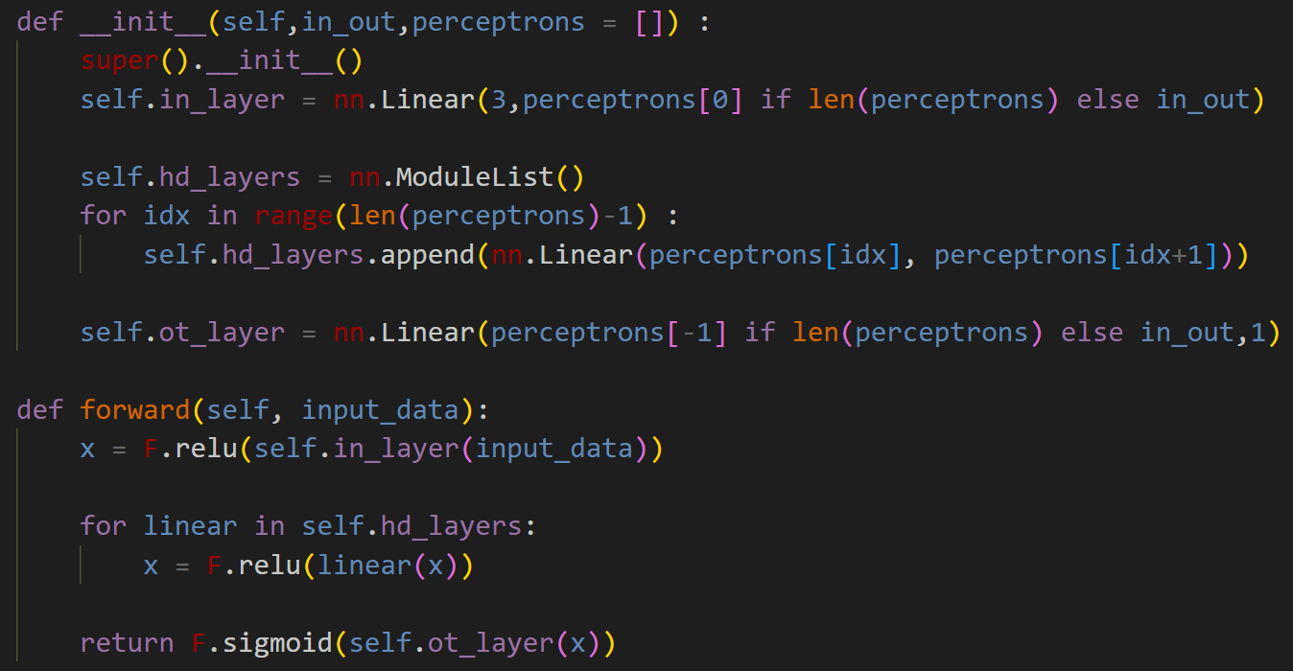
예측 모델 클래스
도움 7조

Slide 6
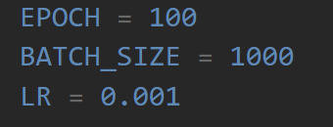
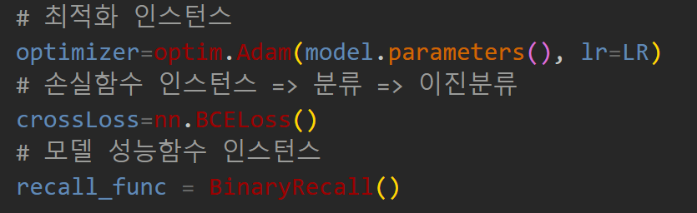
모델 파라미터 선언
최적화, 손실함수, 성능함수

Slide 7
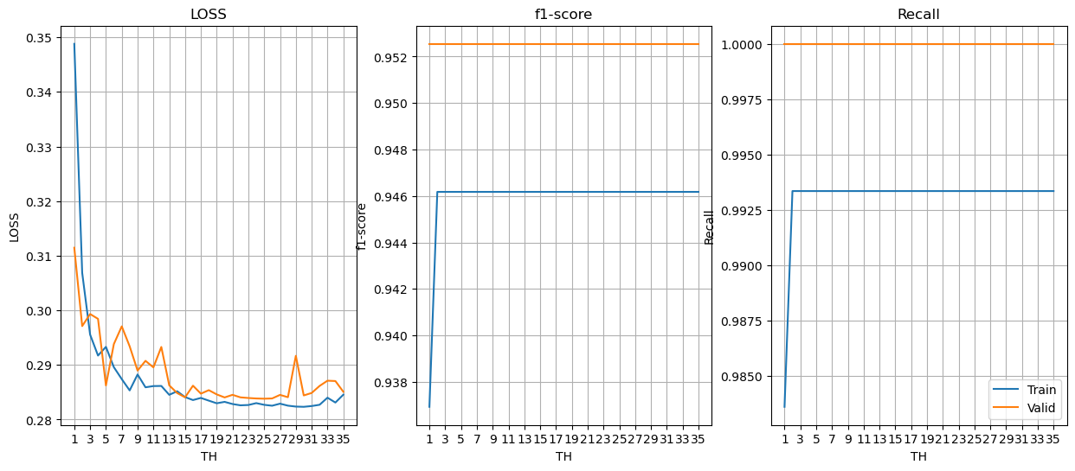
LOSS & F1-score & Recall

Slide 8
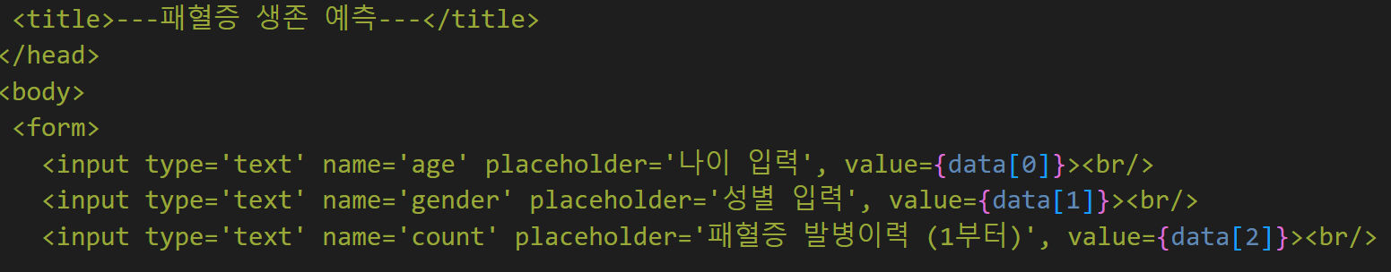
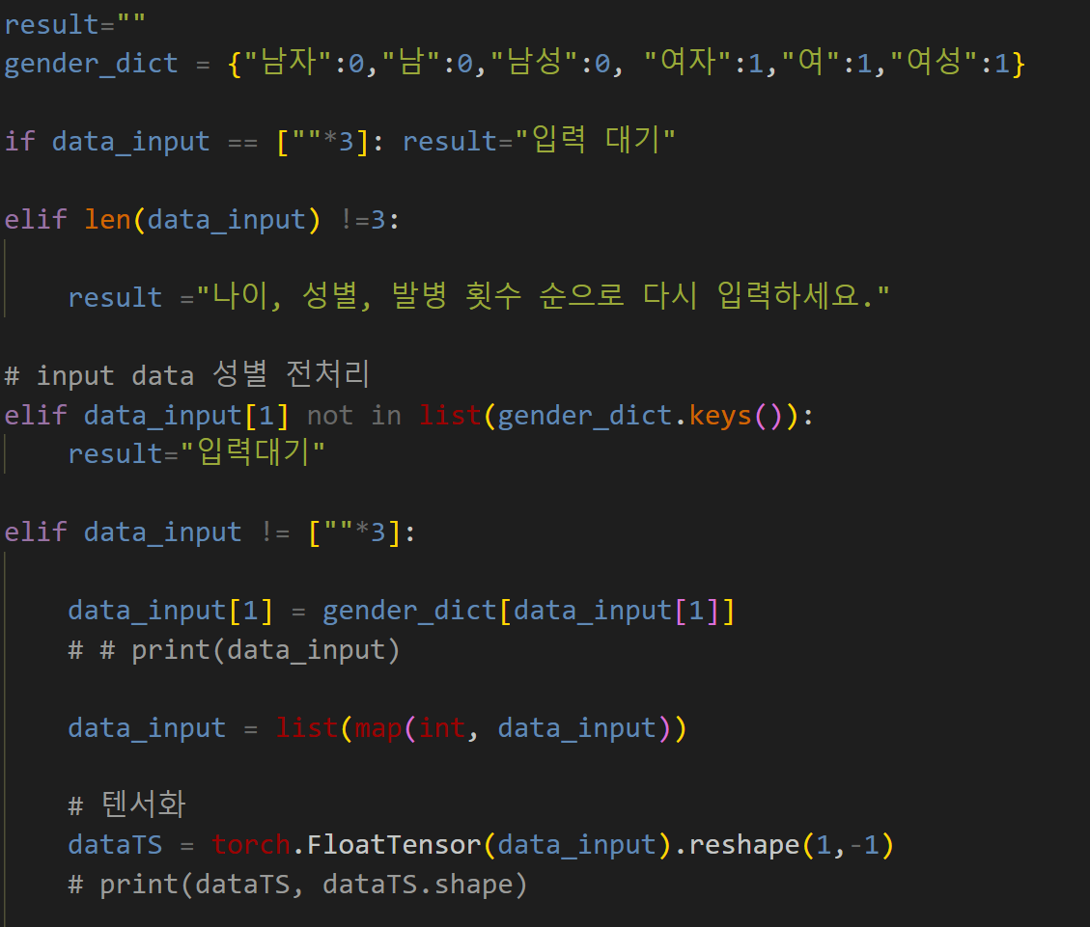
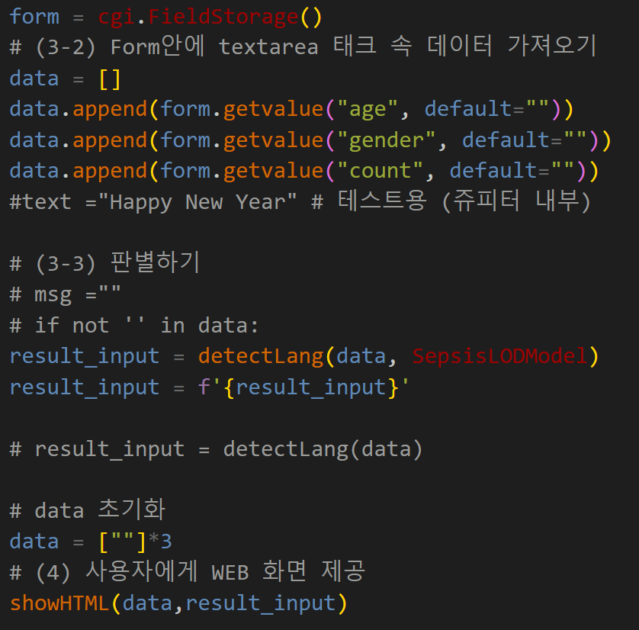
Web

Slide 9
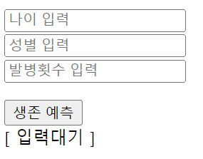
Web
링크: http://localhost:8080/cgi-bin/web_Sepsis_05.py

Slide 10
불균형 데이터
Recall & Precision
음성 클래스가 다수집단인 불균형 데이터셋에서 양성 클래스를 예측하는 모델 성능을 측정하는 지표

Slide 11
음성 양성 변환 & Specificity
사망→ 0 (음성)
생존→ 1 (양성)
사망→ 1 (양성)
생존→ 0 (음성)
실제 생존하는 환자(음성)를
모델에서 생존(음성)으로 예측하는가
➔ 음성 예측률

Slide 12
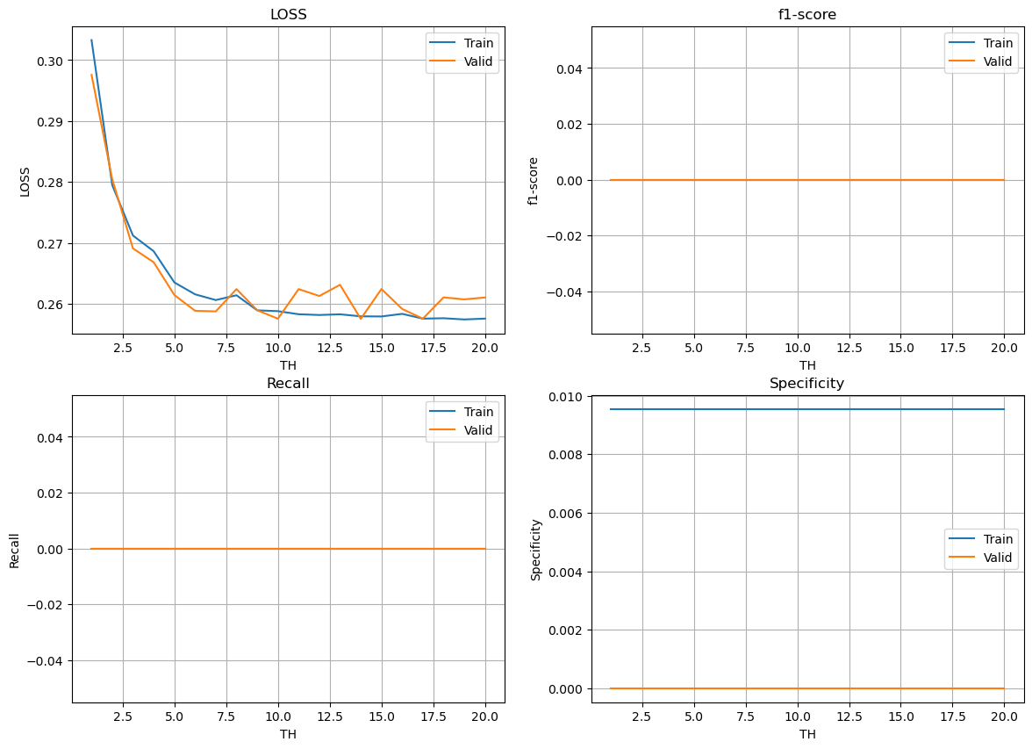
모델 성능

Slide 13

결론
정밀도와 재현율은 음성으로 쏠려 있는 불균형 데이터를 학습할 때 사용하는 지표

Slide 14
최종 결론
의료 예측 모델 성능 향상을 위한 다양한 방법 시도
&
모델 목적에 부합하는 성능지표 활용 필요성 실감

